Slide 1
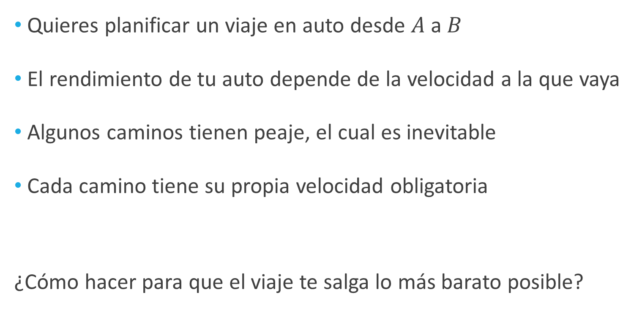
El viaje familiar
Quieres planificar un viaje en auto desde $A$ a $B$
El rendimiento de tu auto depende de la velocidad a la que vaya
Algunos caminos tienen peaje, el cual es inevitable
Cada camino tiene su propia velocidad obligatoria
¿Cómo hacer para que el viaje te salga lo más barato posible?
Notes:
Asume que el estaque del auto tiene tamaño infinito.
La idea sería construir un grafo donde cada camino es una arista, y los lugares donde es posible cambiar de camino son los nodos.
Sea $R\left(v\right)$ el consumo en $\frac{L}{Km}$ del auto al ir a $v\frac{Km}{Hr}$
Sea $C$ el costo del combustible en $\frac{\$}{L}$ .
El costo en pesos de $1Km$ al ir a $v\frac{Km}{Hr}$ es $C⋅R\left(v\right)$
Sea $x_{i}$ el largo del camino $i.$
Sea $v_{i}$ la velocidad obligaoria del camino $i$
Sea $p_{i}$ el costo del peaje del camino $i$ (0 si no tiene peaje).
El costo asociado a utilizar un camino es de $x_{i}⋅C⋅R\left(v_{i}\right)+p_{i}$

Slide 2
Grafo dirigido con costos
1
29
32
3
5
39
26
7
31
34
2
52
32
26
28
37
40
0
38
58
4
6
93

Slide 3
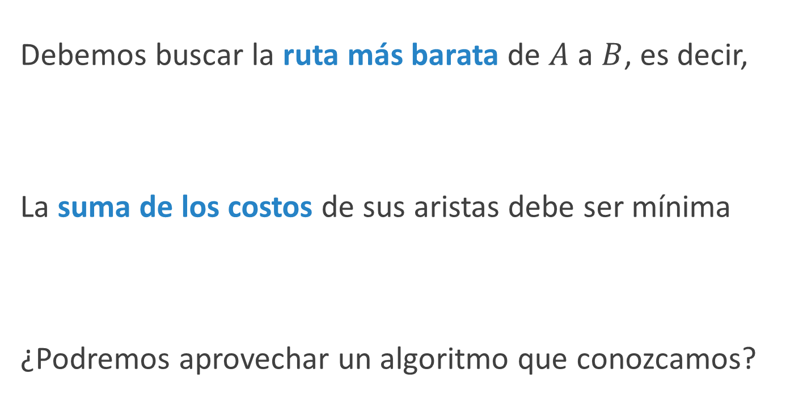
La ruta más barata
Debemos buscar la ruta más barata de $A$ a $B$, es decir,
La suma de los costos de sus aristas debe ser mínima
¿Podremos aprovechar un algoritmo que conozcamos?
Notes:
Es tentador basarse en Prim, pero no da el resultado que queremos, ya que la arista mas barata no necesariamente forma parte de la ruta más corta.
En cambio, aprovecharnos de BFS: en un grafo de costos uniformes, BFS resuelve el problema.

Slide 4
Propiedades
¿Cuál es la propiedad que garantiza la corrección de BFS?
Si marcamos cada arista que queda como padre de un nodo,
¿Qué representa el conjunto de aristas marcadas?
Notes:
La propiedad de BFS es que un nodo al ser expandido, ha sido encontrado por la ruta más corta posible.
Eso genera un árbol de rutas más cortas a partir del origen.

Slide 5
Árbol de rutas más cortas desde 0
B
29
32
D
F
39
26
H
31
34
C
52
32
26
28
37
40
A
38
58
E
G
93

Slide 6
Árbol de rutas más cortas desde B
B
29
32
D
F
39
26
H
31
34
C
52
32
26
28
37
40
A
38
58
E
G
93

Slide 7
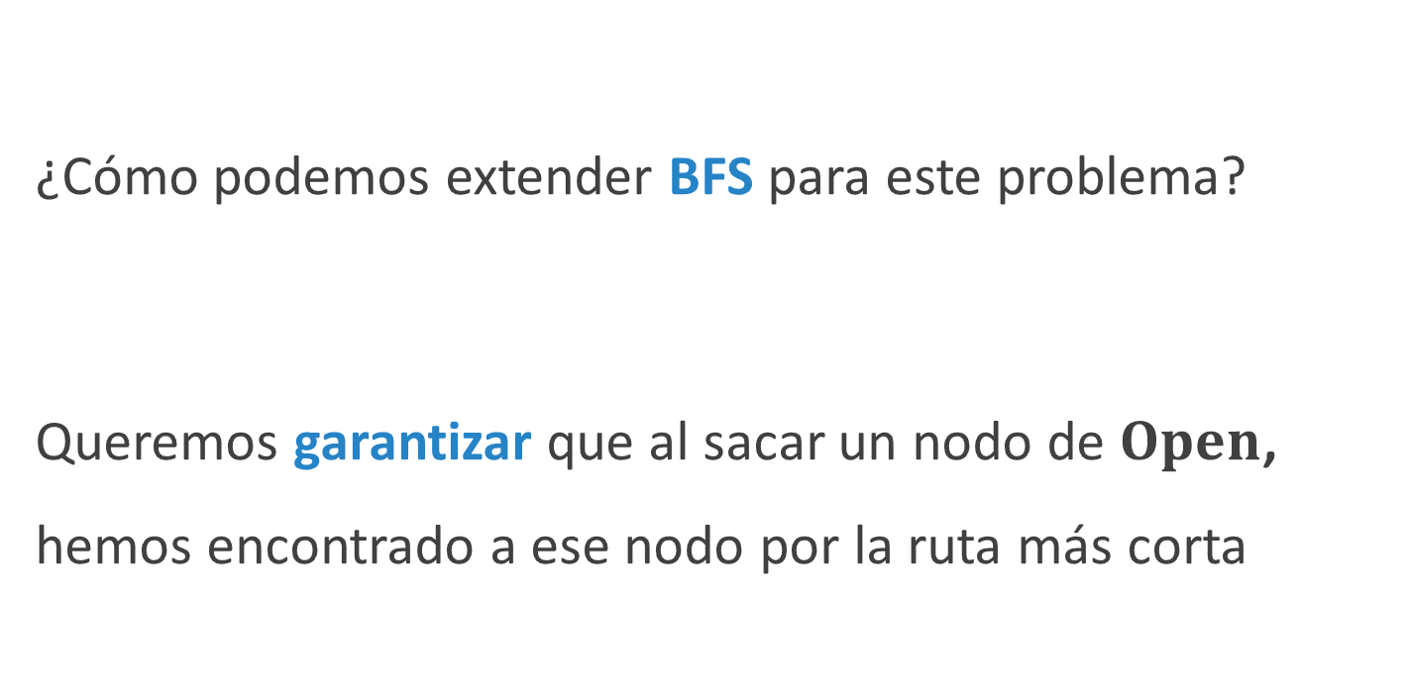
BFS++
¿Cómo podemos extender BFS para este problema?
Queremos garantizar que al sacar un nodo de $Open$, hemos encontrado a ese nodo por la ruta más corta

Slide 8

$$bfs\left(G\left(V,E\right),s,g\right) :$$
$s.dist←0$
$Open←una cola conteniendo únicamente a s$
$Insertar s en Open$
$while Open≠∅:$
$u←extraer y pintar el siguiente elemento de Open$
$if u=g, return true$
$foreach \left(u,v\right)∈E:$
$if v está pintado, continue$
$d←u.dist+1$
$if d≥v.dist, continue$
$v.parent←u, v.dist←d$
$Insertar v en Open$
$return false$
Notes:
Marcamos la distancia a la que está cada nodo del origen. Inicialmente cada nodo tiene $∞$ como distancia.

Slide 9
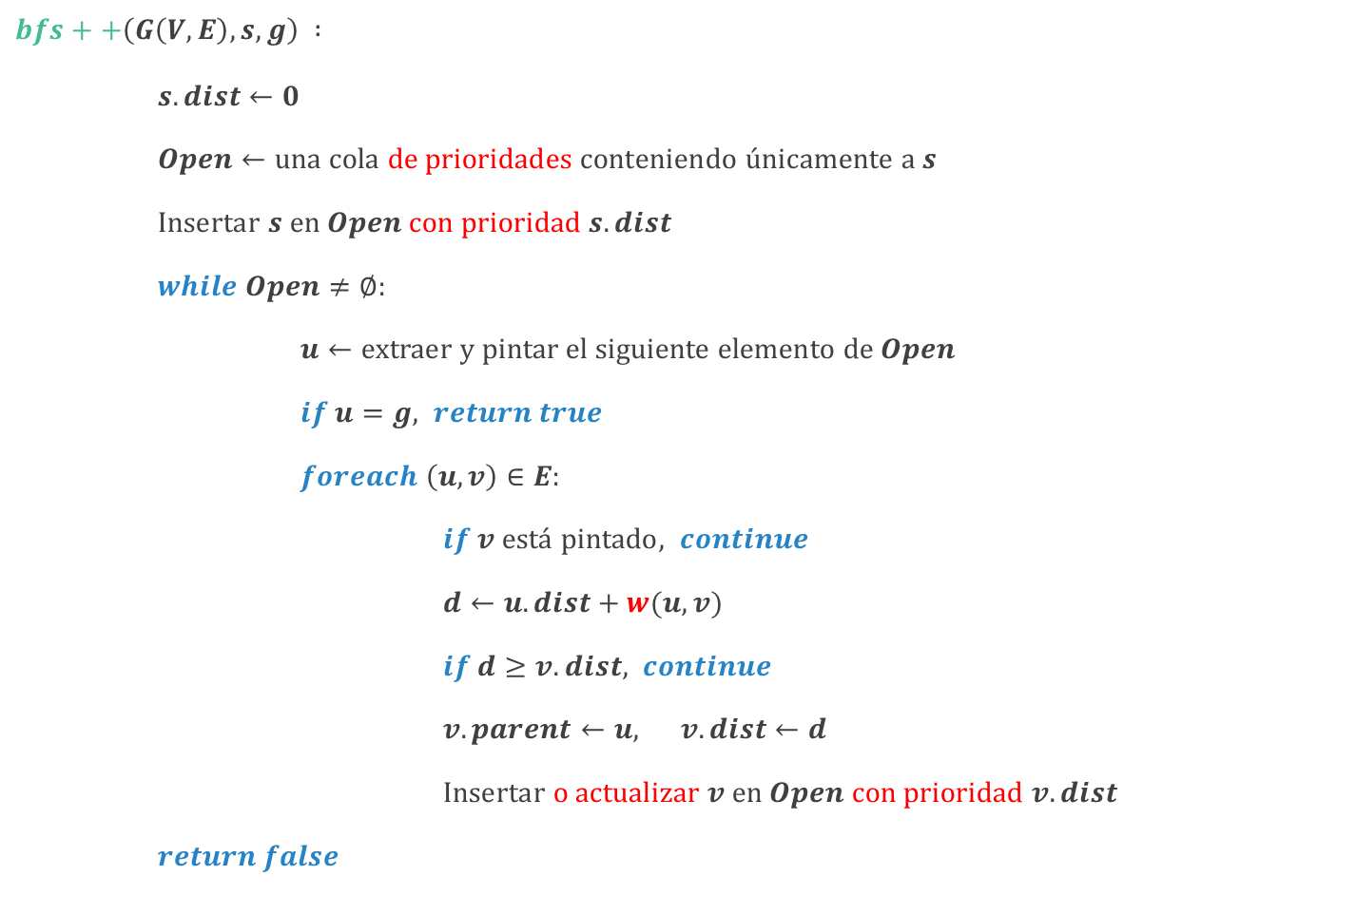
$$bfs++\left(G\left(V,E\right),s,g\right) :$$
$s.dist←0$
$Open←una cola de prioridades conteniendo únicamente a s$
$Insertar s en Open con prioridad s.dist$
$while Open≠∅:$
$u←extraer y pintar el siguiente elemento de Open$
$if u=g, return true$
$foreach \left(u,v\right)∈E:$
$if v está pintado, continue$
$d←u.dist+w(u,v)$
$if d≥v.dist, continue$
$v.parent←u, v.dist←d$
$Insertar o actualizar v en Open con prioridad v.dist$
$return false$
Notes:
Marcamos la distancia a la que está cada nodo del origen. Inicialmente cada nodo tiene $∞$ como distancia.

Slide 10
Dijkstra
Este algoritmo se conoce como el algoritmo de Dijkstra
Parece tener sentido, pero, ¿es correcto?
¿Se está cumpliendo la garantía que propusimos?
Notes:
La garantía = al extraer un nodo de open, se ha encontrado por la ruta más corta.

Slide 11
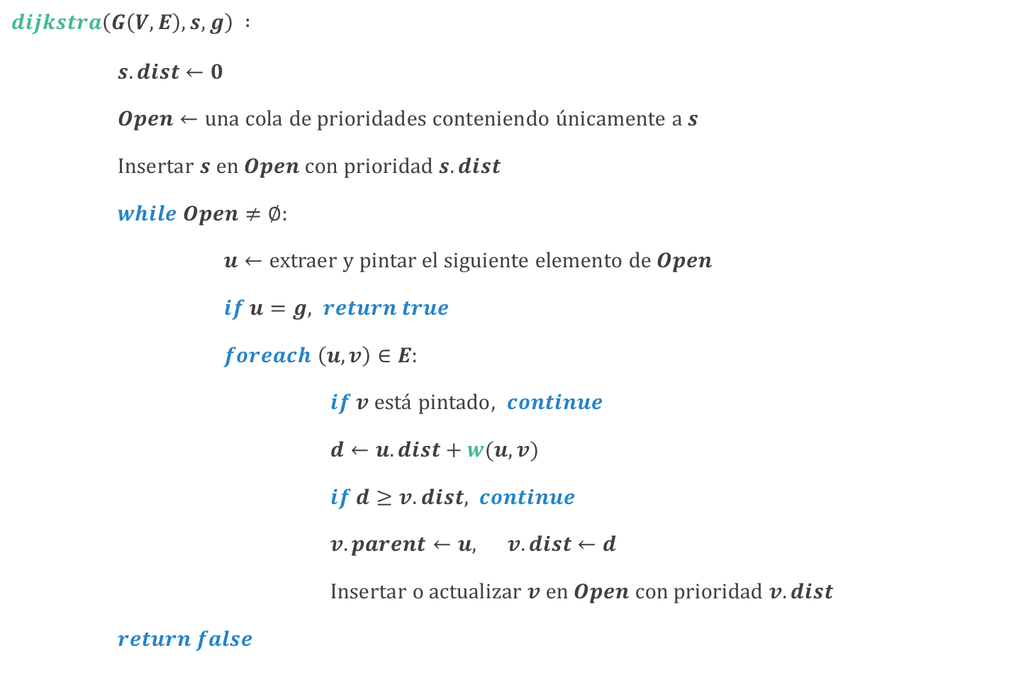
$$dijkstra\left(G\left(V,E\right),s,g\right) :$$
$s.dist←0$
$Open←una cola de prioridades conteniendo únicamente a s$
$Insertar s en Open con prioridad s.dist$
$while Open≠∅:$
$u←extraer y pintar el siguiente elemento de Open$
$if u=g, return true$
$foreach \left(u,v\right)∈E:$
$if v está pintado, continue$
$d←u.dist+w(u,v)$
$if d≥v.dist, continue$
$v.parent←u, v.dist←d$
$Insertar o actualizar v en Open con prioridad v.dist$
$return false$
Notes:
Marcamos la distancia a la que está cada nodo del origen. Inicialmente cada nodo tiene $∞$ como distancia.

Slide 12







El algoritmo de Dijkstra en acción
$$∞$$
B
15
12
$$∞$$
D
$$∞$$
19
F
26
$$∞$$
H
31
$$∞$$
34
C
52
22
26
28
21
40
0
A
38
58
$$∞$$
$$∞$$
E
G
53
Notes:
Ojo: no es el mismo grafo de antes.

Slide 13


El algoritmo de Dijkstra en acción
$$∞$$
B
15
12
$$∞$$
D
$$∞$$
19
F
26
$$∞$$
H
31
$$26$$
34
C
52
22
26
28
21
40
0
A
38
58
$$38$$
$$∞$$
E
G
53

Slide 14

El algoritmo de Dijkstra en acción
$$∞$$
B
15
12
$$∞$$
D
$$∞$$
19
F
26
$$60$$
H
31
$$26$$
34
C
52
22
26
28
21
40
0
A
38
58
$$38$$
$$∞$$
E
G
53

Slide 15



El algoritmo de Dijkstra en acción
$$∞$$
B
15
12
$$∞$$
D
$$60$$
19
F
26
$$59$$
H
31
$$26$$
34
C
52
22
26
28
21
40
0
A
38
58
$$38$$
$$91$$
E
G
53

Slide 16

El algoritmo de Dijkstra en acción
$$∞$$
B
15
12
$$98$$
D
$$60$$
39
F
26
$$59$$
H
31
$$26$$
34
C
12
22
26
28
21
40
0
A
38
58
$$38$$
$$91$$
E
G
53

Slide 17

El algoritmo de Dijkstra en acción
$$72$$
B
15
12
$$98$$
D
$$60$$
39
F
26
$$59$$
H
31
$$26$$
34
C
12
22
26
28
21
40
0
A
38
58
$$38$$
$$91$$
E
G
53

Slide 18

El algoritmo de Dijkstra en acción
$$72$$
B
15
12
$$87$$
D
$$60$$
39
F
26
$$59$$
H
31
$$26$$
34
C
12
22
26
28
21
40
0
A
38
58
$$38$$
$$91$$
E
G
53

Slide 19
El algoritmo de Dijkstra en acción
$$72$$
B
15
12
$$87$$
D
$$60$$
39
F
26
$$59$$
H
31
$$26$$
34
C
12
22
26
28
21
40
0
A
38
58
$$38$$
$$91$$
E
G
53

Slide 20
El algoritmo de Dijkstra en acción
$$72$$
B
15
12
$$87$$
D
$$60$$
39
F
26
$$59$$
H
31
$$26$$
34
C
12
22
26
28
21
40
0
A
38
58
$$38$$
$$91$$
E
G
53

Slide 21
Complejidad
¿Cuál es la complejidad del algoritmo de Dijkstra?

Slide 22
Algoritmos codiciosos
El algoritmo de Dijkstra es codicioso
Estos algoritmos no necesariamente eran óptimos
¿Por qué funciona el enfoque codicioso en este caso?

